Slide 1
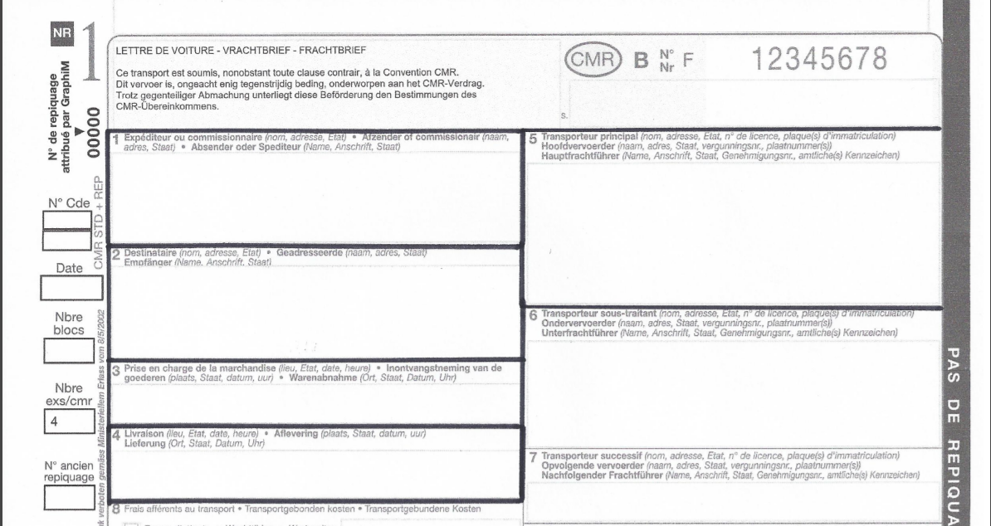
Afzender
Hoofdvervoerder
Geadresseerde
Ophalen op ander adres
Afleveren op ander adres

Slide 2
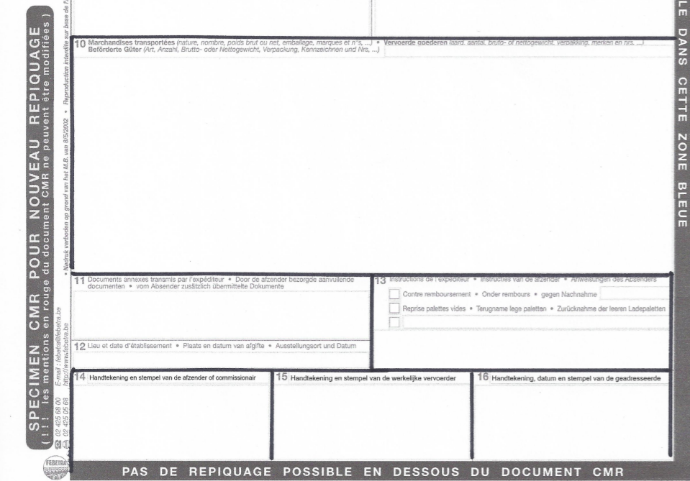
Informatie van de goederen
Bijzonderheden
Handtekening afzender
Handtekening vervoerder
Handtekening geadresseerde

